Slide 1
A Física de Partículas sob o Olhar da Epistemologia de Gaston Bachelard.
Tópicos de História da Física Moderna
Prof. Ivã Gurgel

Slide 2
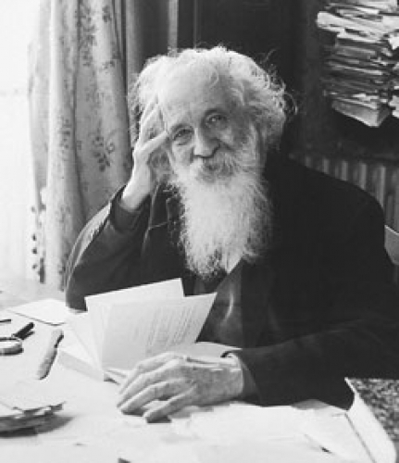
Gaston Bachelard (1884-1962)
Formação Inicial em Física/Química;
Vive na primeira metade do século XX, período de grandes mudanças na ciência

Slide 3
Os Sujeitos e o Conhecimento Histórico
Ao colocar a subjetividade do indivíduo como o problema principal da Filosofia da Ciência, o autor estabelece um novo campo de reflexões, em que as condições de possibilidade de elaboração do conhecimento pelo sujeito se tornam o principal questionamento.
Funda uma Epistemologia Histórica.

Slide 4
A História da Ciência: A História do Conhecimento Retificado.
“Essa retificação tem uma raiz metafísica profunda: permite talvez estabelecer uma ligação entre o Espírito e a Realidade. Mais que traduzir a verdadeiro processo intelectual, ela parece ligada à criação contínua que sustenta e aperfeiçoa sem cessar a Realidade” (Bachelard, 1928, p.290)

Slide 5
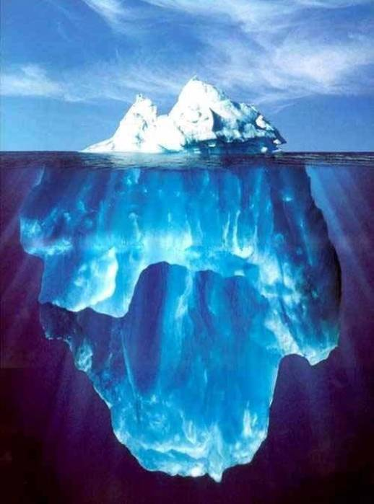
O Conhecimento como Fruto do Processo de Conhecer.
As formulação científicas são apenas uma parte aparente de seu complexo processo de elaboração.

Slide 6
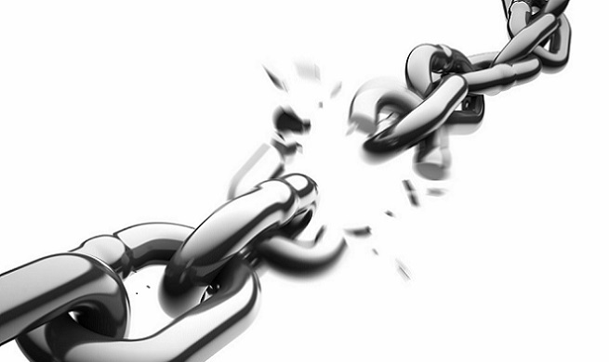
Rupturas Epistemológicas
Muitas vezes novos conhecimentos somente surgem quando há uma ruptura com as formas anteriores de conhecer.

Slide 7
Obstáculos Epistemológicos.
A constante caracterização do processo descontínuo da História das Ciências faz com que o conceito de obstáculo epistemológico, ligado à noção de ruptura, seja fundamental no pensamento de Bachelard. Se o pensamento é progressivo e seu desenvolvimento é resultado de suas reorganizações, torna-se necessário afastar os obstáculos que impedem o desenvolvimento da razão.

Slide 8
Obstáculos Epistemológicos Gerais
A experiência imediata (realismo ingênuo) é o primeiro e mais combatido obstáculo geral que Bachelard (1938) apresenta. Os hábitos de pensar vinculados a uma apreensão apegada à realidade imediata impossibilitam o desenvolvimento do fazer científico.

Slide 9
Obstáculos Epistemológicos Gerais
As generalizações prematuras são o segundo obstáculo geral à elaboração do conhecimento. De acordo com Bachelard, a tendência em tratar casos específicos como regras gerais seria uma forma de o pensamento comum se apresentar enganosamente como um conhecimento científico verdadeiro, devido à sua aparente generalidade.

Slide 10
Obstáculos Epistemológicos Particulares
Verbalismo: hábitos verbais inadequados que instituímos e que constituem impedimentos ao desenvolvimento científico.
Substancialismo: a tendência em reunir em um objeto material as mais diversas qualidades (às vezes mesmo opostas) que se configurariam como sua base explicativa.
Animismo: consiste em atribuir vida a objetos de um domínio alheio às ciências biológicas.
Matematização Prematura: baseada em falsas razões.

Slide 11
A Dificuldade em Estabelecer a Natureza dos Obstáculos
“Os obstáculos parecem, à primeira vista, os mais diferentes, sendo difícil, por isso, determinar se são de ordem moral, ideológica, psicológica, etc. Além disso, não está muito claro se o seu sentido é estritamente epistemológico ou se chega a ser pedagógico. Daí a diversidade de interpretações do assunto” (Bulcão, 2009, p.72).

Slide 12
Perfis Epistemológicos
Diferentes formas [epistemologias] de se pensar um conceito:
"Seria através de um tal perfil mental que poderia medir-se a ação psicológica efetiva das diversas filosofias na obra do conhecimento. Expliquemos o nosso pensamento através do conceito de massa“ (Bachelard, A filosofia do Não, 1940).

Slide 13
Perfis Epistemológicos.
Um primeiro nível para a noção de massa, seria um nível de caráter animista, ligando grandes massas às grandes “percepções”, assim a massa acaba tendo uma conotação de poder.
Um segundo nível, a massa é estudada de maneira empírica através de uma balança. Logo o conceito de massa é entendido através de um empirismo primeiro, onde o instrumento precede à teoria, e o conceito se resume à medição feita.

Slide 14
Perfis Epistemológicos.
Com Newton, a massa atinge um terceiro aspecto, com ele a massa será definida como o quociente da força pela aceleração. Com isso a relação da massa vem devido a relação com F e a, isto é uma relação racional, onde a noção de massa aparece.
Com a relatividade, a relação da massa com o movimento faz com que ela ganhe um caráter complexo, mas ainda assim é uma construção racional sem declinar o seu papel de elemento.

Slide 15
Perfis Epistemológicos.
Na mecânica de Dirac, a massa se pluraliza, por uma lado esta massa resume tudo que o que se sabia da massa nas filosofias anteriores, mas por outro lado a massa pode adquirir uma caráter negativo, conceito inadmissível nas filosofias antecedentes. Isso suscita uma dialética externa, uma dialética que nunca teria sido encontrada meditando sobre a essência do conceito de massa, aprofundando as noções anteriores.

Slide 16
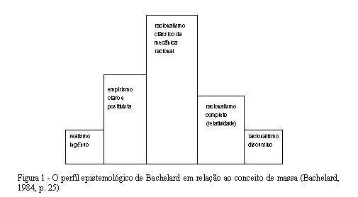
Perfil Epistemológico de Massa.

Slide 17
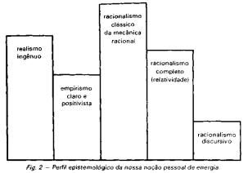
Perfil Epistemológico de Energia.

Slide 18
Realismo em Bachelard
"De acordo com o nosso ponto de vista nem tudo é real da mesma maneira (...)
É a necessidade de compreender o devir que racionaliza o realismo do ser" Bachelard, A filosofia do Não, 1940).

Slide 19
Dialética Bachelardiana
Obras finais de Bachelard: O Racionalismo Aplicado e O Materialismo Racional.
Racionalismo ↔ Empirismo

Slide 20
Retomando a Física!

Slide 21
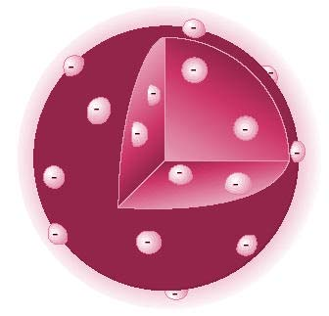
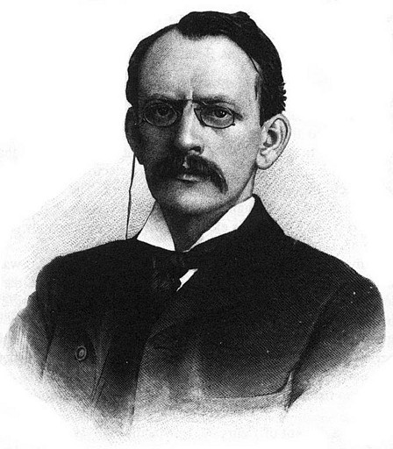
Do que tudo é feito?
A ideia de átomo volta a ganhar força no final do século XIX com J. J. Thomson

Slide 22
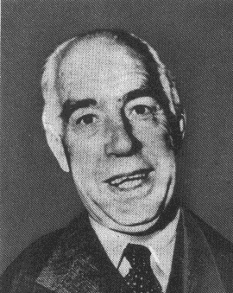
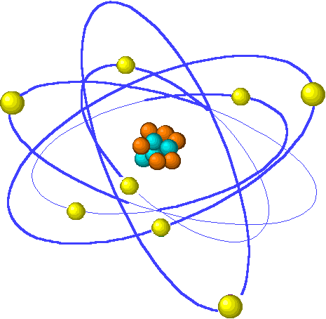
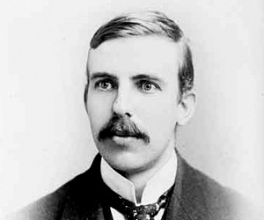
Do que tudo é feito?
Ernst Rutherford estabelece o modelo planetário, que é quantizado por Niels Bohr

Slide 23
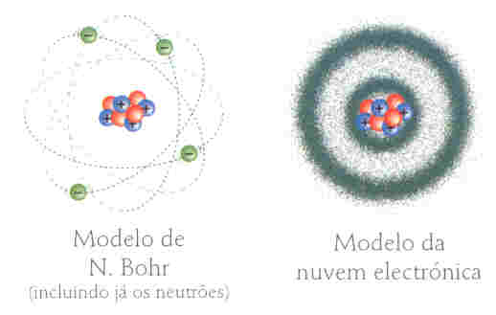
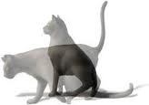
Mecânica Quântica
A Mecânica Quântica é a Teoria que nos permite compreender como o “mundo do muito pequeno” funciona.

Slide 24
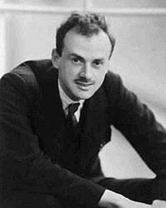
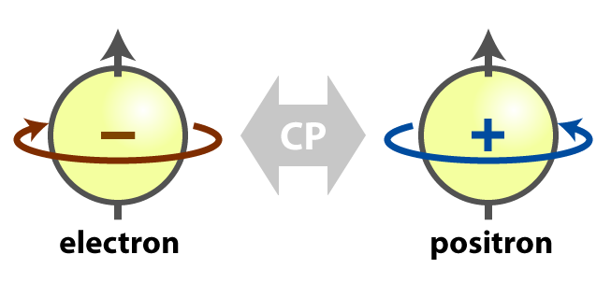
Mecânica Quântica

Slide 25
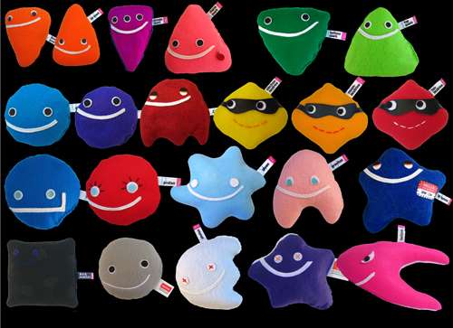
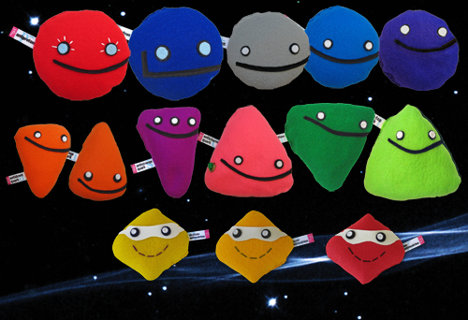
Mecânica Quântica
Partículas
Anti-Partículas

Slide 26
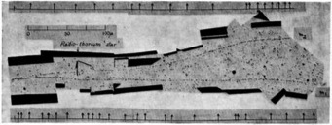
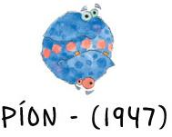
Novidades no Mundo das Partículas:
A Física de Altas Energias
Apesar do Átomo ser divisível, até os anos 20 o mundo se resumia a prótons e elétrons.
A partir de então, uma quantidade muito grande de novas partículas aparecem!

Slide 27
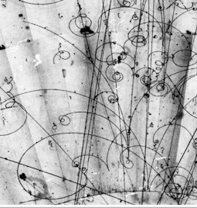
Novidades no Mundo das Partículas:
A Física de Altas Energias
O mais interessante é que estas partículas se transformam umas nas outras.
É possível pegá-las no “flagra”!

Slide 28
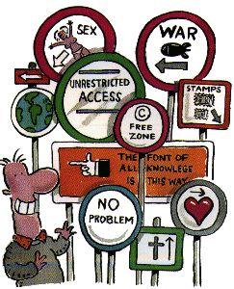
Novidades no Mundo das Partículas:
A Física de Altas Energias
As transformações ocorrem de acordo com certas leis.
O que significa que o mundo é organizado!

Slide 29
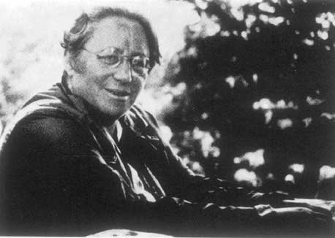
Emmy Noether (1882-1935) Matemática Alemã

Slide 30
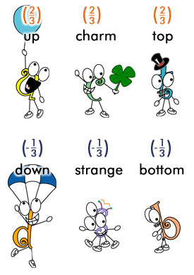
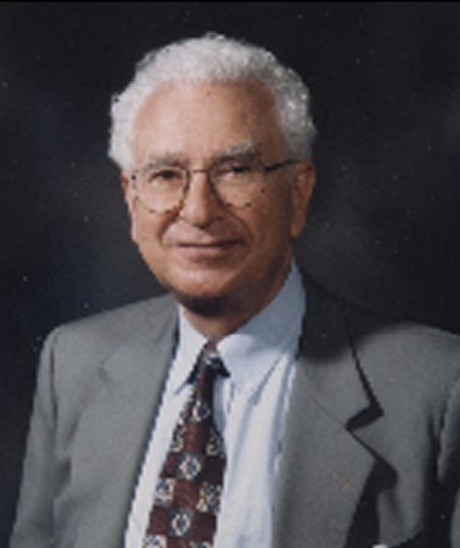
O Modelo de Quarks.
Murray Gell-Mann propõe que existe partículas mais fundamentais, os Quarks
Os Hádrons são partículas formadas por quarks.

Slide 31
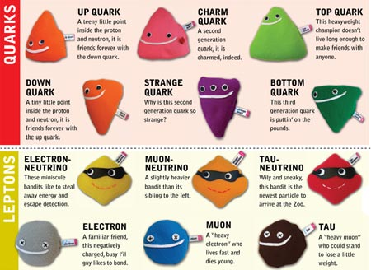
O Modelo Padrão: Férmions.
Além dos Hádrons, temos os Léptons.
O mundo é formado por um conjunto de 12 partículas e 12 anti-partículas.

Slide 32
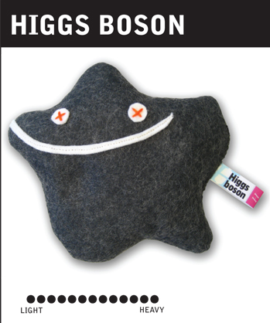

O Modelo Padrão: Bósons.
Os Bósons são partículas responsáveis por fazer a “comunicação” entre o férmions.

Slide 33
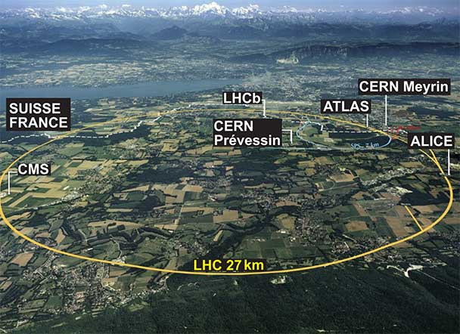
Como é possível estudar isso?

Slide 34
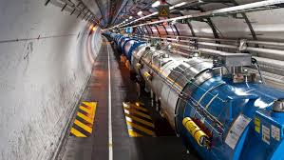
Como é possível estudar isso?

Slide 35
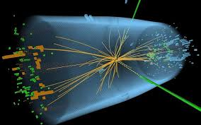
Como é possível estudar isso?

Slide 36
Síntese
A Física de Partículas revela um diálogo constante entre teoria e experimentação;
A “maior máquina já construída” foi feita para estudar a “menor parte da matéria”.

Slide 37
